Slide 1

Комунальний заклад
«НІЖИНСЬКИЙ ФАХОВИЙ МЕДИЧНИЙ КОЛЕДЖ»
ЧЕРНІГІВСЬКОЇ ОБЛАСНОЇ РАДИ
ПОЗААУДИТОРНИЙ ЗАХІД
З КУЛЬТУРОЛОГІЇ
НА ТЕМУ:
«НІЖИН ТА ВИДАТНІ ОСОБИСТОСТІ»
Підготувала
викладач І.М.Лук’яненко

Slide 2

Що не кажіть,
А Ніжин примагнічує
Земним теплом,
А, може, більш людським.
Йду над Остром
І спогади відлічую…
Василь Струтинський

Slide 3
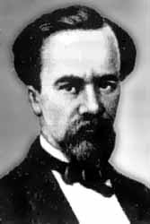
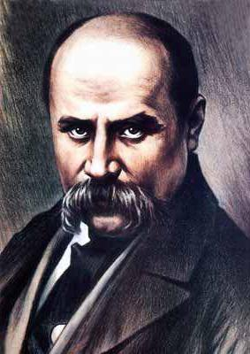
О.Афанасьєв-Чужбинський
Т.Шевченко

Slide 4
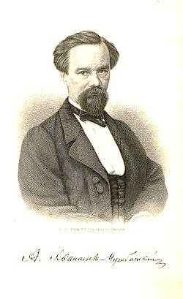
Олександр Степанович Афанасьєв-Чужбинський
(28.02.1816-06.09.1875) український і російський письменник та етнограф

Slide 5
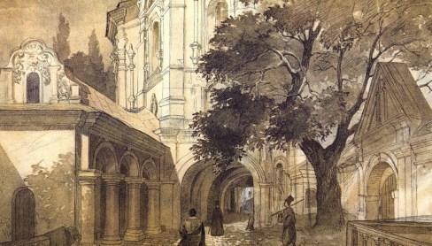
Чужбинський у своїх спогадах писав: «Цього – й останнього разу Шевченко приїхав до Ісківців запросити мене супроводжувати його до Малоросії: він збирався перемалювати старовинні речі по церквах та монастирях, а для мене подорожувати стало необхідністю.»

Slide 6
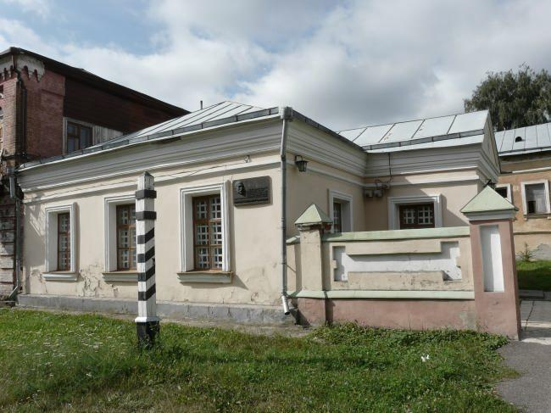
Шевченко оселився у будинку комплексу будівель Поштової станції.
У 17-18 ст. через Ніжинську поштову станцію проходили головні поштові тракти із Західної Європи – через Київ та із Санкт-Петербурга до Криму. На станції зупинялися О.Пушкін, Г.Сковорода, М.Глінка, І.Рєпін.

Slide 7
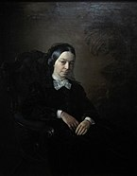
Поет давно чув про Ніжин.
Тут жила деякий час його знайома Олена Костянтинівна Бодиско, двоюрідна сестра відомого вченого-просвітителя, професора Московського університету Т.М.Грановського…»
Саме з Ніжина вона сповіщала Тарасу Шевченку, що його поема «Тризна», яку він їй подарував, прекрасна…»
О.К.Бодиско

Slide 8
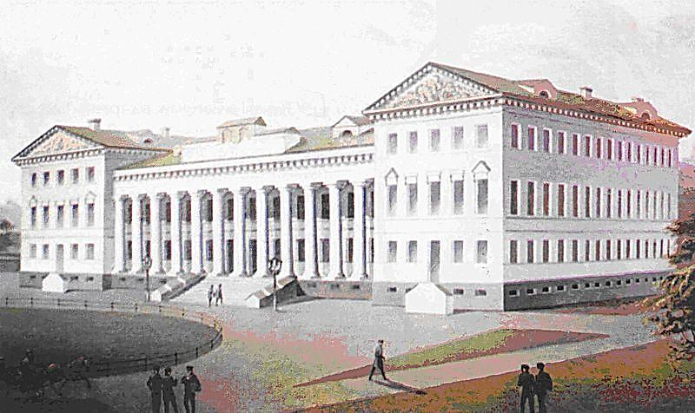
Чув Т.Шевченко багато і про ніжинську Гімназію вищих наук князя Безбородька
від своїх хороших знайомих Є.Гребінки, Я. де Бальмена, та й самого
О.Афанасьєва-Чужбинського.

Slide 9
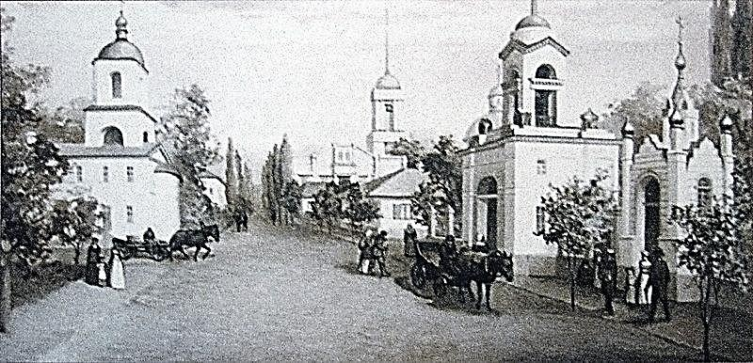
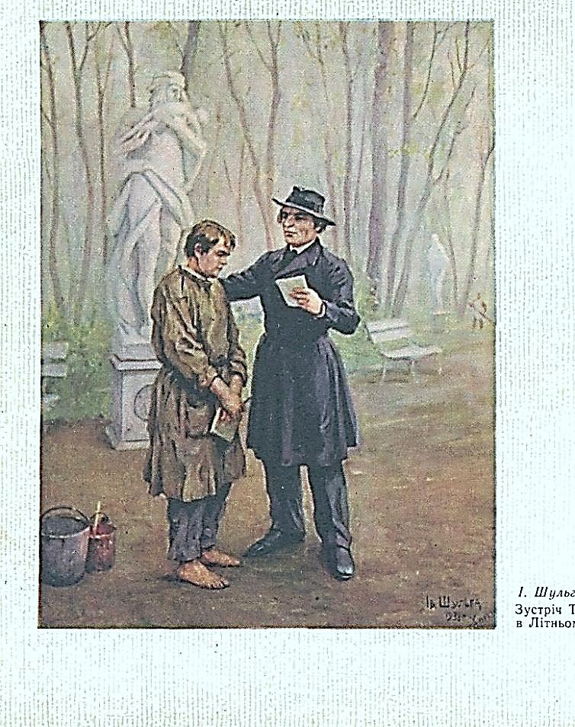
Ніжин приваблював Т.Шевченка як місто стародавніх архітектурних пам’ятників, а також як місце мешкання його товариша, художника, вчителя малювання Ніжинського повітового училища І.Сошенка, який багато зробив, щоб викупити поета з кріпацької неволі і вивести до класу російської та української інтелігенції у Петербурзі.

Slide 10
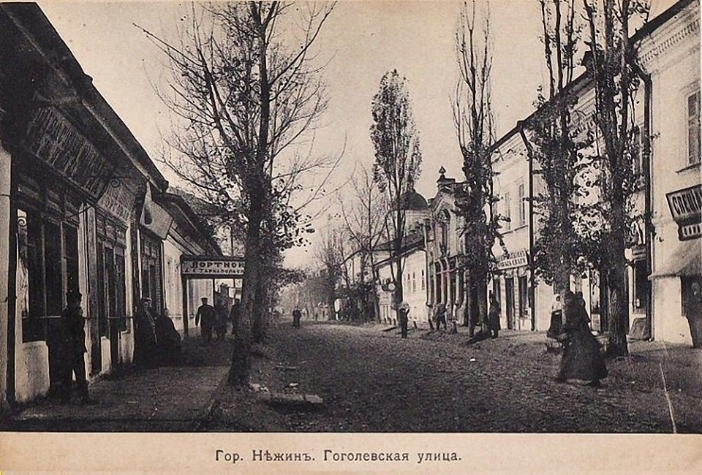
У Ніжині Т.Шевченко відвідав дворянський клуб, будинок якого знаходився на території, де розташований нині пам'ятник Ю.Ф.Лисянському.
Серед запрошених на зустріч з Тарасом Шевченком були студенти юридичного ліцею та разом з ними майбутній поет і перекладач творів Кобзаря М.В.Гербель. Він вчився на передостанньому курсі ліцею. З молоддю йшла розмова про навчання, майбутню їх службу, про випускників Ніжинської вищої школи.

Slide 11
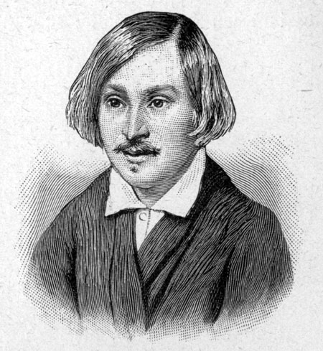
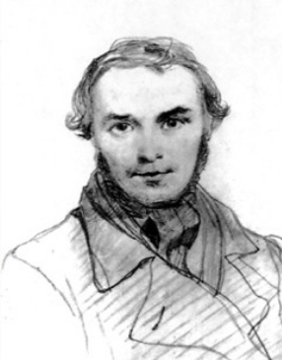
На згадку про зустріч Т.Г.Шевченко записав у альбом М.Гербеля чотири рядки свого вірша, присвяченого М.Гоголю:
За думою дума роєм вилітає;
Одна давить душу, друга роздирає,
А третяя тихо, тихесенько плаче
У самому серці, може, й Бог не бачить.
Т.Г.Шевченко.
Автопортрет, 1846 рік

Slide 12
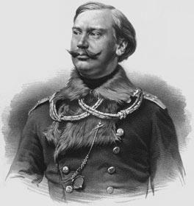
Микола Васильович Гербель
(08.12.1827-20.03.1883) поет, перекладач, видавець, бібліограф

Slide 13
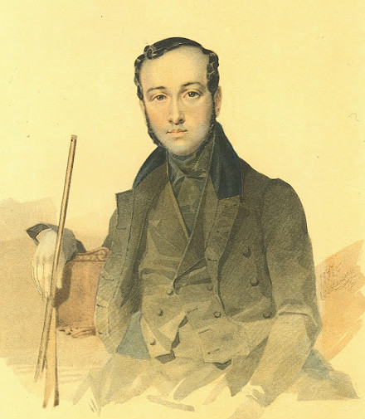
Євген Павлович Гребінка
(02.02.1812-03.12.1848) український поет, прозаїк
Портрет Гребінки, авторство якого приписують Шевченкові, 1837 рік

Slide 14
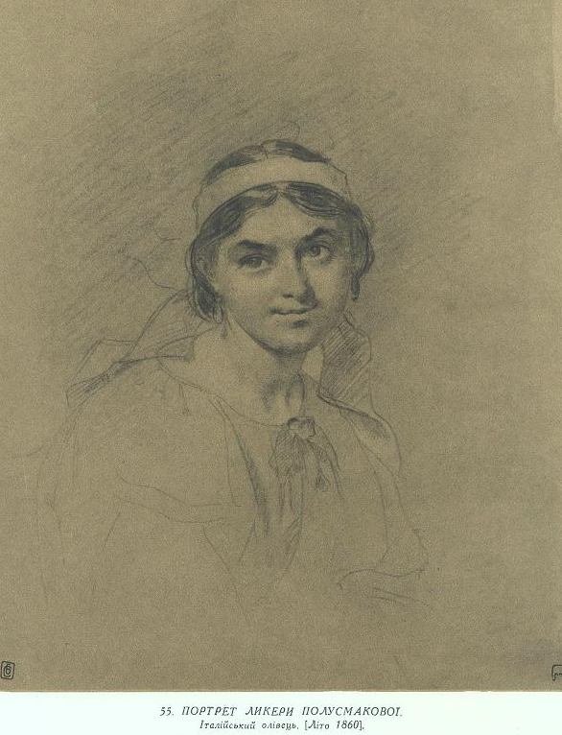
Ликера Полусмакова (с. Липів Ріг) – кохана жінка Тараса Григоровича

Slide 15
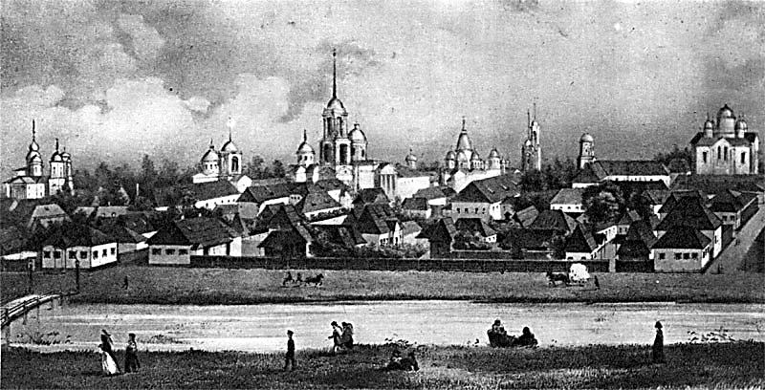
Відвідування Ніжина справило сильне враження на Шевченка.
Згадки про Ніжин є в повістях Шевченка «Княгиня», «Музикант», «Капітанша», «Близнюки» та у листі до свого родича.

Slide 16
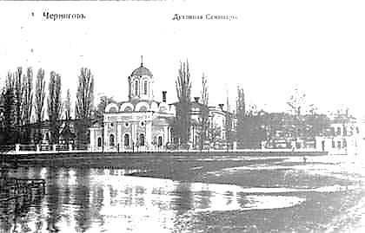
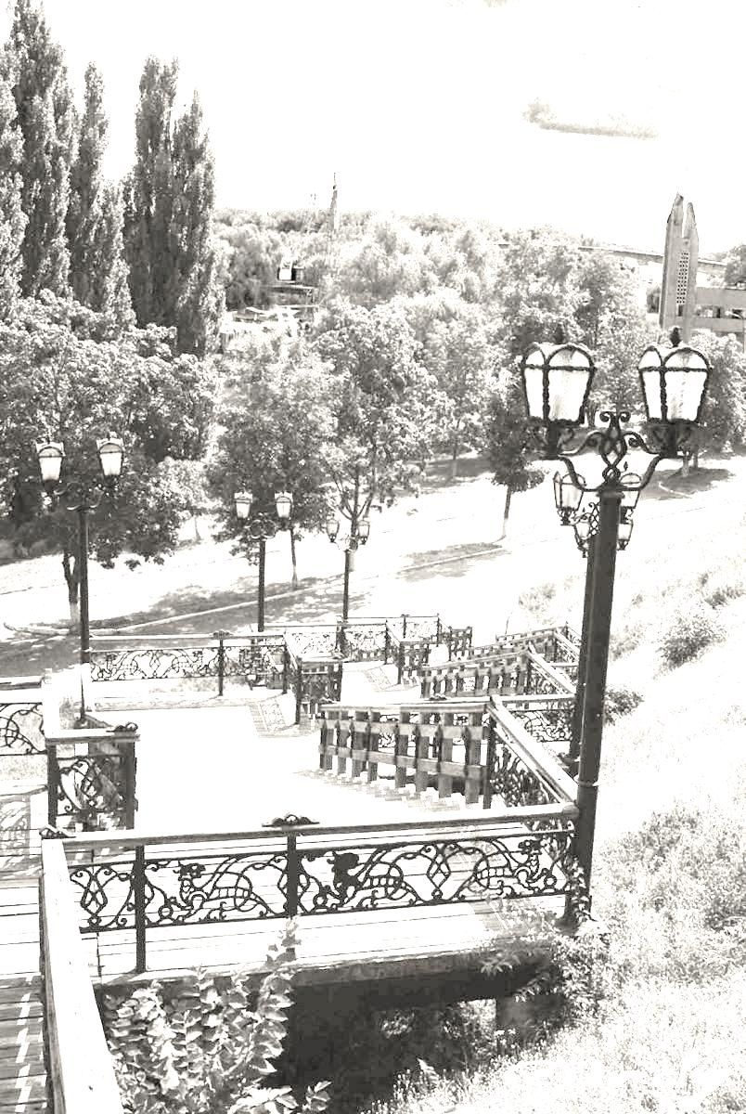
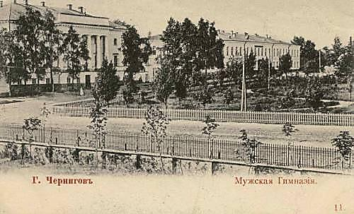
16 лютого Шевченко та Чужбинський залишили Ніжин і поїхали до Чернігова

Slide 17
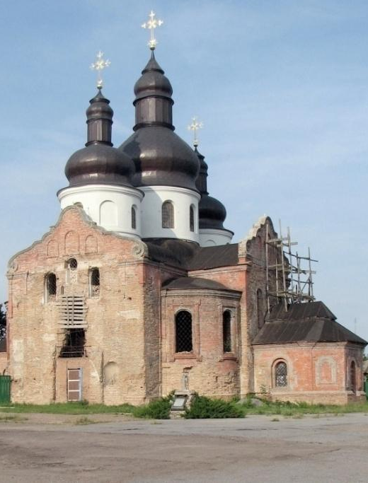
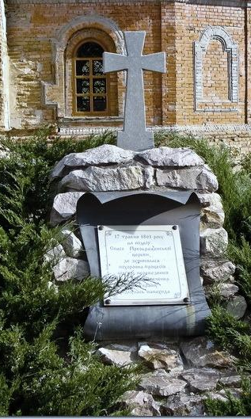
ОСТАННЯ ЗУСТРІЧ НІЖИНЦІВ З Т.ШЕВЧЕНКОМ
відбулася 5 (17) травня 1861 року, коли тіло великого Кобзаря перевозили до Канева.
У Ніжині поховальна процесія зупинилася, і була відправлена панахида
Пам’ятна дошка

Slide 18
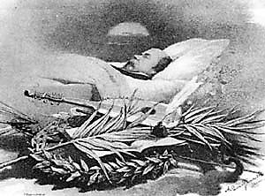
Очевидці згадували, що "зустріч була особливо урочиста:
назустріч вийшли всі цехові зі знаками, ліцеїсти та гімназисти".
Студенти Ніжинського юридичного ліцею прикріпили до труни вінки і квіти.
Після панахиди церковна процесія проводжала труну через усе місто за Київську заставу, верстви дві від станції, нинішніми вулицями:
Московською, Гоголівською, Шевченка, Носівським Шляхом.

Slide 19
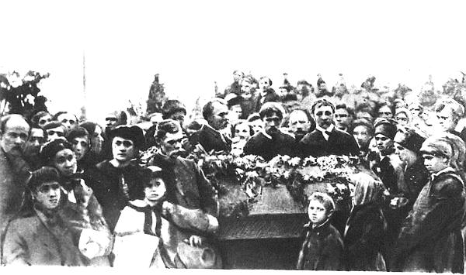
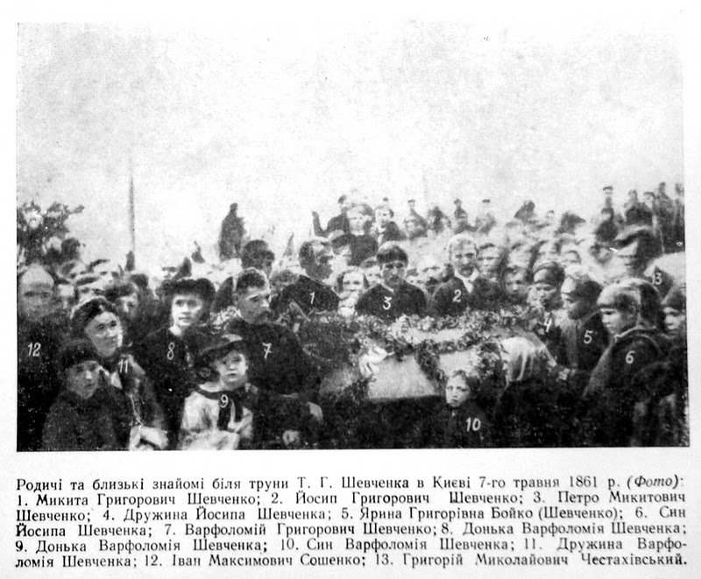

Slide 20
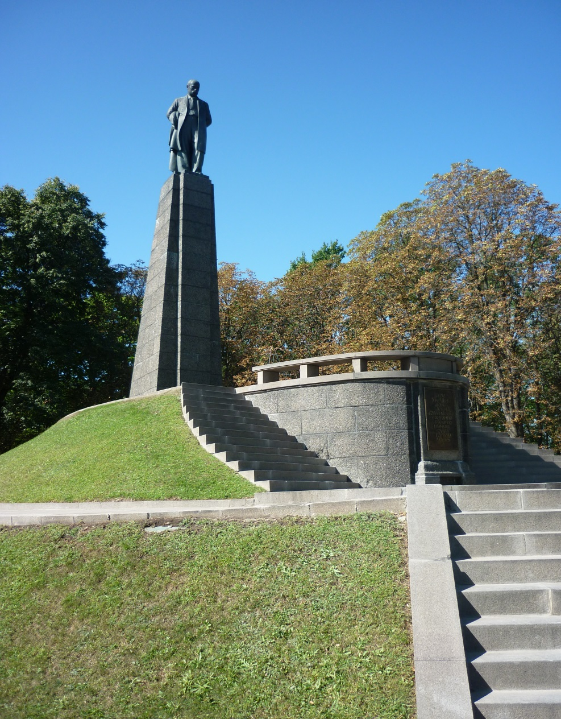
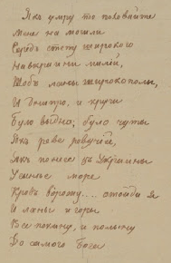
могила Т.Шевченка в Каневі

Slide 21
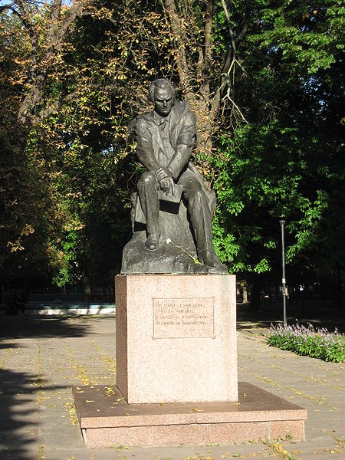
21 вересня 1991 року у Ніжині відкрито пам’ятник Шевченку, автор – відомий український скульптор, народний художник О.П.Скобліков.
Скульптор відобразив поета у такому приблизно віці, у якому він був у Ніжині у 1846 році.
На передній стінці
викарбовано слова:
«Не дуріте самі себе,
Учітесь, читайте,
І чужому научайтесь,
Й свого не цурайтесь»

Slide 22
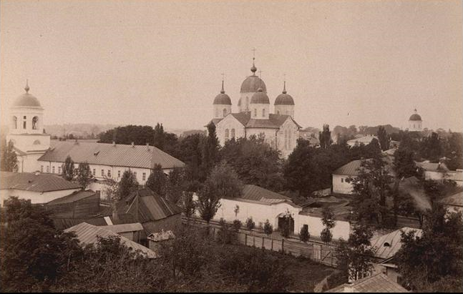
Благословен той день і час,
Коли прослалась килимами
Земля, яку сходив Тарас…

Slide 23

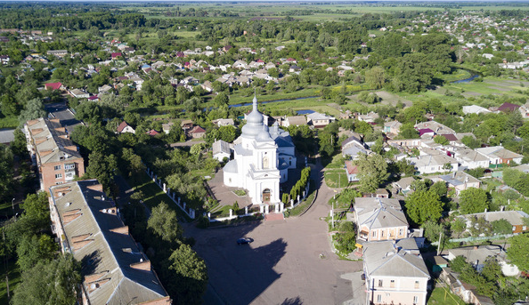
Все йде, все минає …та залишається пам’ять, добра слава про людей, що мандрують у світи у пошуках істини та правди. В історії залишаються імена, які з гордістю вимовляє, пам’ятає і шанує все людство.
До них належать й імена великих українських діячів культури:
Шевченка, Гребінки, Афанасьєва-Чужбинського, Гербеля, Сошенка та ін.
Вони становлять частину історії та культури Ніжина та України.

Slide 24
ДЯКУЄМО ЗА УВАГУ

